Slide 1

Calculadora de campo y potencial eléctrico en sistemas con baja simetría
Orly de Jesús Rivera Cruz - 1137977500
María José Jaimes Gelvez - 1094247691

Slide 2
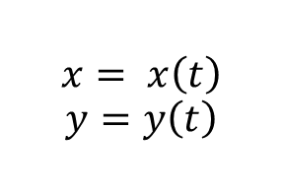
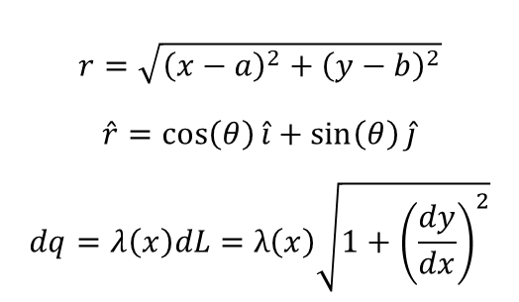
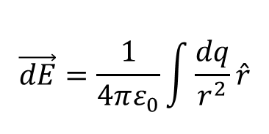
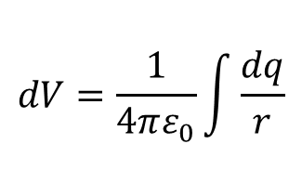
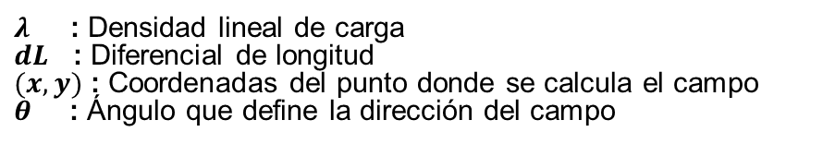
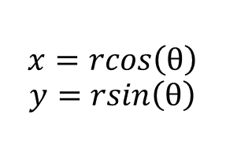
Marco Teórico
$$\vec{dE}=\frac{1}{4πε_{0}}\int{\frac{dq}{r^{2}}\hat{r}}$$
$$dV=\frac{1}{4πε_{0}}\int{\frac{dq}{r}}$$
En muchos sistemas físicos reales, las distribuciones de carga no presentan simetrías claras. En estos casos, métodos analíticos como la Ley de Gauss no resultan aplicables, lo que lleva a recurrir a la formulación integral de la Ley de Coulomb para calcular el campo eléctrico y el potencial eléctrico.
$$r=\sqrt{{\left(x−a\right)}^{2}+{\left(y−b\right)}^{2}}$$
$$\hat{r}=\cos\left(θ\right)\hat{i}+\sin\left(θ\right)\hat{j}$$
$$dq=λ\left(x\right)dL=λ\left(x\right)\sqrt{1+{\left(\frac{dy}{dx}\right)}^{2}}$$
Aunque estas formulas estén dadas para ejes cartesianos, basta con unos simples reemplazos para obtenerlas en coordenadas polares o con una parametrización de la recta.
$$x=rcos\left(θ\right)$$
$$y=rsin\left(θ\right)$$
$$x= x\left(t\right)$$
$$y=y\left(t\right)$$
$λ$ : Densidad lineal de carga
$dL$ : Diferencial de longitud
$(x,y)$ : Coordenadas del punto donde se calcula el campo
$θ$ : Ángulo que define la dirección del campo

Slide 3
Objetivos
Objetivo general
Encontrar el comportamiento del campo y potencial eléctrico en sistemas con poca simetría por medio de métodos computacionales.
Objetivos específicos
Calcular el campo y potencial eléctrico en puntos específicos de nuestro sistema con poca simetría.
Describir las trayectorias de las líneas de campo eléctrico, mostrando la dirección y comportamiento de las fuerzas.
Determinar el potencial eléctrico en una región, representándolo en forma de mapa de colores.
Relacionar de manera visual el campo eléctrico con el potencial eléctrico en un mismo sistema.

Slide 4
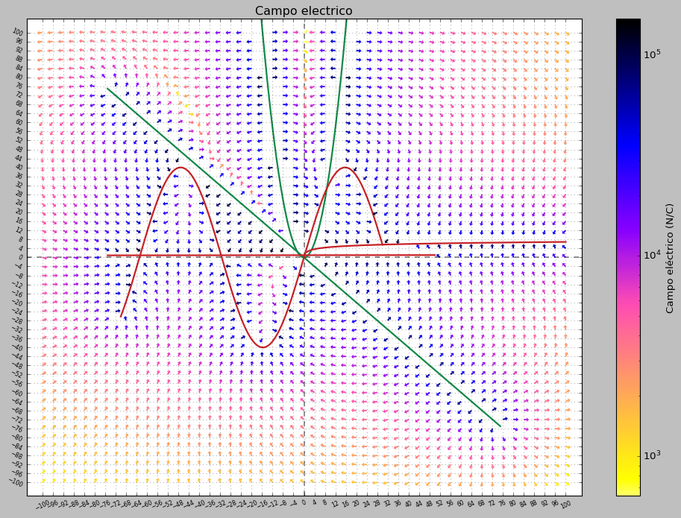
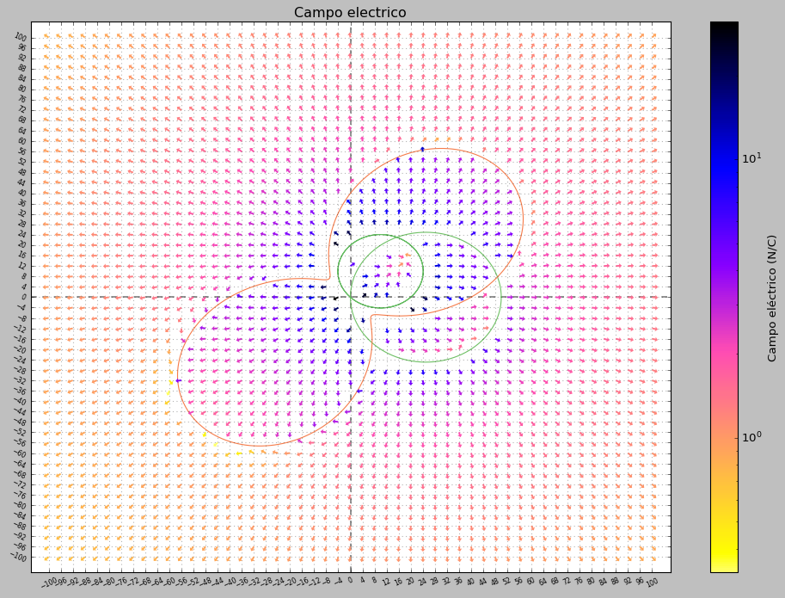
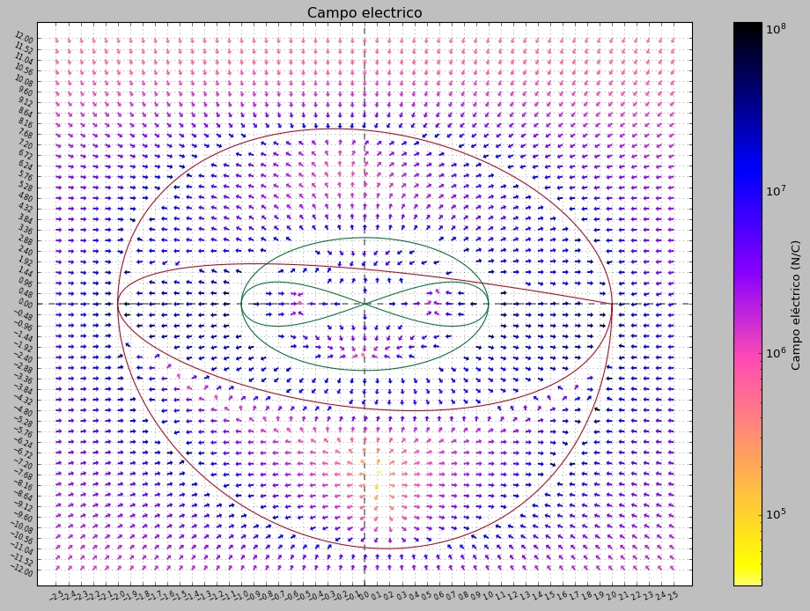
Resultados
Se obtuvieron gráficas de líneas de campo eléctrico que muestran la dirección y distribución de la fuerza ejercida sobre una carga de prueba en el espacio.

Slide 5
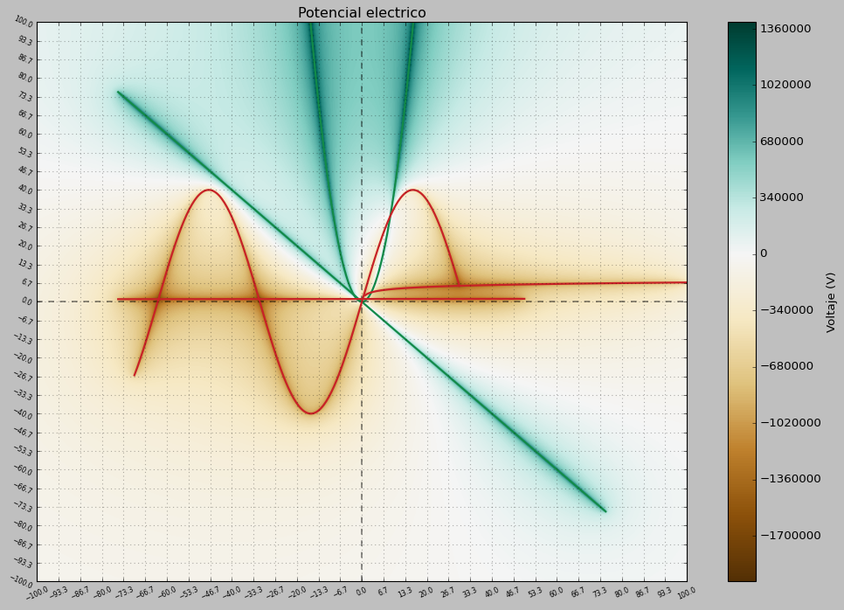
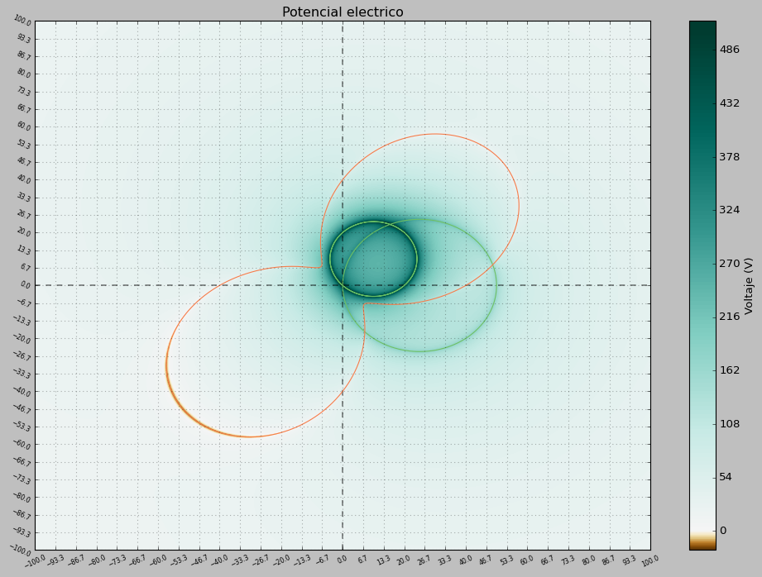
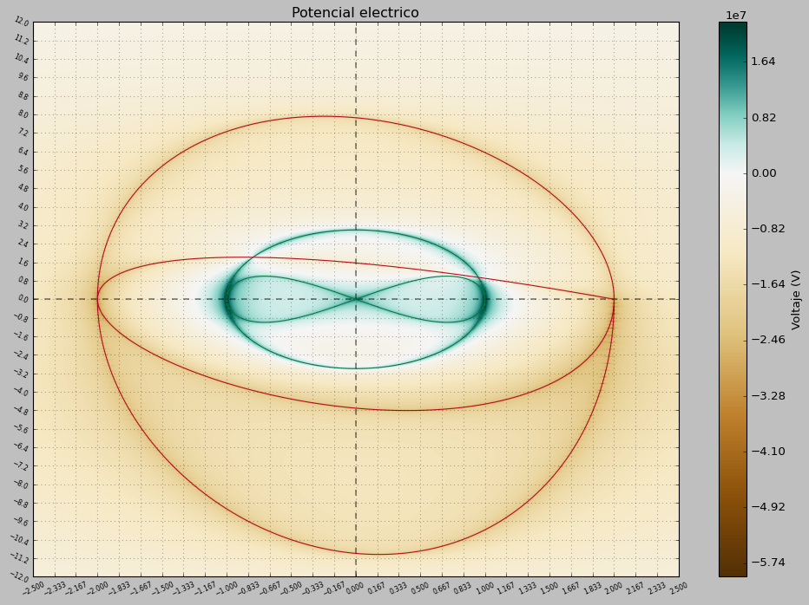
Resultados
Se construyo una malla numérica del potencial eléctrico, representada en forma de mapa de colores, lo que permitió identificar las regiones de mayor y menor energía eléctrica

